Slide 1
Lesson 10 物理模擬
Horazon
基礎遊戲引擎應用

Slide 2
[通用]遊戲引擎功能
視覺與渲染
物理模擬
動畫系統
音效與音樂
使用者互動 (輸入&回應)
使用者介面 (UI)
場景與資源管理
遊戲邏輯與腳本

Slide 3
物理模擬與物理引擎
物理引擎是模擬現實物理規律的引擎，常用於遊戲、動畫等。
Unity內使用PhysX 與 Box2D 兩套系統
常見的運用
剛體動力學
碰撞檢測
頭髮、布料模擬
流體模擬
約束系統

Slide 4
重新檢視Cube
Transform
Mesh Filter
模型
Mesh Renderer
渲染
Material (Shader)
Box Collider
盒型的碰撞器

Slide 5
3D Collider種類
Box 盒型
Capsule 膠囊
Sphere 球型
Wheel 輪狀
Mesh 網格
盡量少用，就算使用也盡量簡化 & 凸多面體

Slide 6
3D Collider種類
Terrain 地形專用
tree(樹木)可選擇開關是否有碰撞
detail(草、其他裝飾物)無法擁有碰撞
以上物件可設置是否有碰撞
由於地形為一體性的，所以若有需要讓玩家互動的物件，就必須用其他擺放方式
複合式
你可以自己宣告數個空的子物件只掛載Collider，來為其上層物件組合出一個Collider。

Slide 7
Collider的概念
添加了Collider，實際上只是定義了「物理邊界」至於功能性為何，還可以做更多設定。
添加了Collider不代表有物理現象(如：重力)
物件的樣貌不需要與Collider相同
甚至無物件也可以使用Collider，互動區域、透明牆等等
盡可能的選擇較簡單的Collider
模型與Collider不一定需要一致
少用Mesh

Slide 8
常見用法1：靜態物件
純粹的碰撞體，不會有物理運動，不符合真實物理的固定物件
建築
牆 / 透明牆 (無Renderer)
不可被移動、推動的場景物件
添加正確的Collider
通常會設為Static，但不是必定

Slide 9
IsTrigger標籤
打勾則設置為「觸發器」
將無法與其他物件產生物理碰撞，但改為「觸發」事件
可以偵測物件「進入」、「離開」、「停留」

Slide 10
常見用法2 ：觸發區域
，不會和物件碰撞，通常用於觸發事件，或純粹「框出一個範圍」
走到「某區域」會出現過場動畫
在「某區域」就允許特定的操作
傳送門
馬利歐中可以吃的金幣
敵人的視線範圍

Slide 11
剛體 Rigidbody
剛體是物理學上的理想型態，指物件不會被壓縮或變形的物體
加上剛體 (不要將Is Kinematic打勾)時，此時物體就會受到物理影響。

Slide 12
剛體 Rigidbody的重要屬性
Mass（質量）
Drag（阻力）
Angular Drag（旋轉阻力）
Use Gravity（是否受重力影響）
Is Kinematic（是否由程式控制而非物理）

Slide 13
剛體 Rigidbody的用途1,2
重力
建立一顆球(Sphere)，加上剛體(Rigidbody)，確保UseGravity開啟時，就能看它掉落。
碰撞
如果新增一塊地板(Plane或Cube都可以)，而且帶有Collider (不可開啟Trigger)，則可以看到球會掉在地板上。

Slide 14
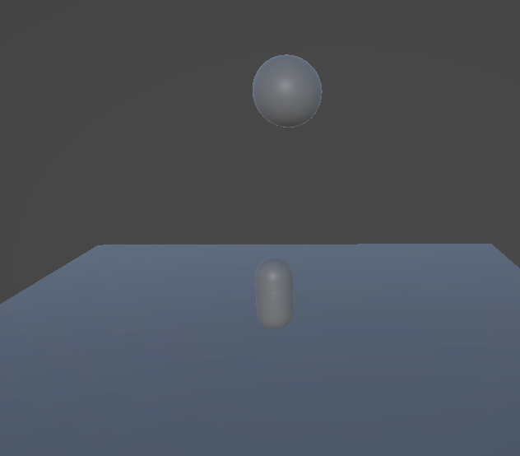
剛體 Rigidbody的用途3
兩個剛體的碰撞
在地板上新增一個膠囊體(Capsule)並且也加上剛體(RigidBody)，你可以看球掉落時，撞到膠囊的狀況
可以嘗試把膠囊體上的剛體關閉，再次確認結果。
也可以嘗試調整Mass等等

Slide 15
剛體 Rigidbody的用途4
我們對於一個剛體，可以以程式方式給予力量
AddForce()
給予力量，可以是持續推力或瞬間推力
AddTorque()
給予轉動力，使其旋轉

Slide 16

剛體 Rigidbody的重要屬性2
你可以關閉某個維度的移動或轉動
Freeze Position
Freeze Rotation

Slide 17
常見用法3：正常剛體
希望讓物體有正常物理運動
保齡球與球瓶
賽車
玩家角色 (不一定)
視情況可以調整前面提到的
Mass
Constraints

Slide 18
物理材質 (Physics Material)
為了更正確模擬物理世界，可以調整Collider的物理材質
不是Rigidbody
建立物理材質
Project > 建立 > 物理材質
是一個Unity Asset
放入物件的Collider
預設物理材質 Edit/Project Setting/Physics/Setting

Slide 19
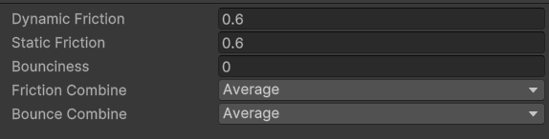
調整物理材質
可調整內容
Friction 動/靜摩擦力
Bounciness 彈力
摩擦力與彈力的運算方式

Slide 20
常見用法4：程式控制的剛體
掛載Rigidbody 且將Is Kinematic 打勾 此時會由程式控制其運動，而非物理引擎
不會被其他物件推動
但會影響其他Rigidbody
常見用途
電梯、飄移平台
可開關的門
場地陷阱、機關
被抓取的物件

Slide 21
剛體的遊戲邏輯運用
只有Rigidbody才能被偵測「碰撞」或「觸發」其他物件，Collider與Collider之間是不會「碰撞」的。
換言之，如果「碰撞」發生了，其中一方必定有Rigidbody，雙方都有Collider (也可能雙方都有Rigidbody)
如果「觸發」發生了，其中一方必定有Rigidbody，另一方 必定有Trigger Collider

Slide 22
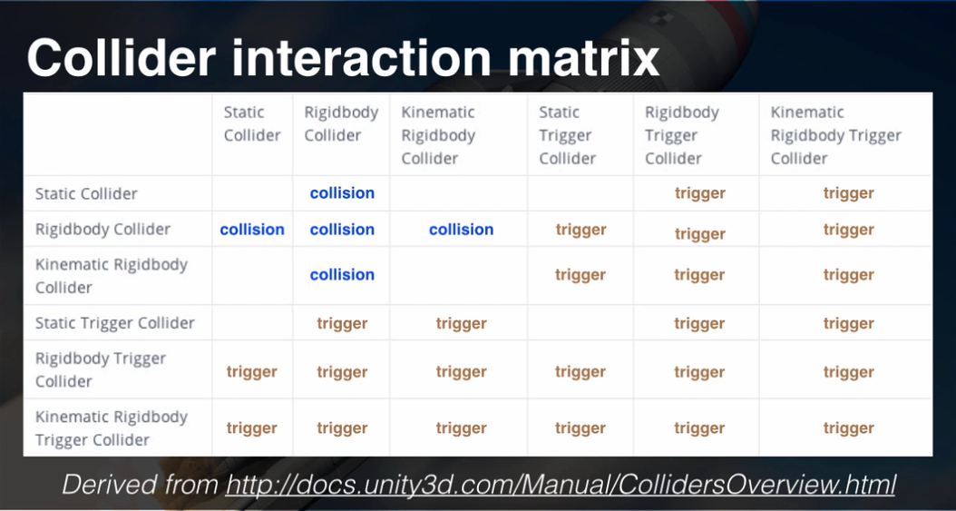
Collider的關係

Slide 23
Lesson 10.2 射線
Horazon
基礎遊戲引擎應用

Slide 24
Raycast 射線
Raycast 是 Unity 物理系統提供的一種「偵測工具」，它能從一個起點往一個方向發射一條「看不見的線」，用來檢查這條線是否「打到」某個物件。
常見功能
射擊判定
地面偵測
點擊選取
視線判定、路線遮擋

Slide 25
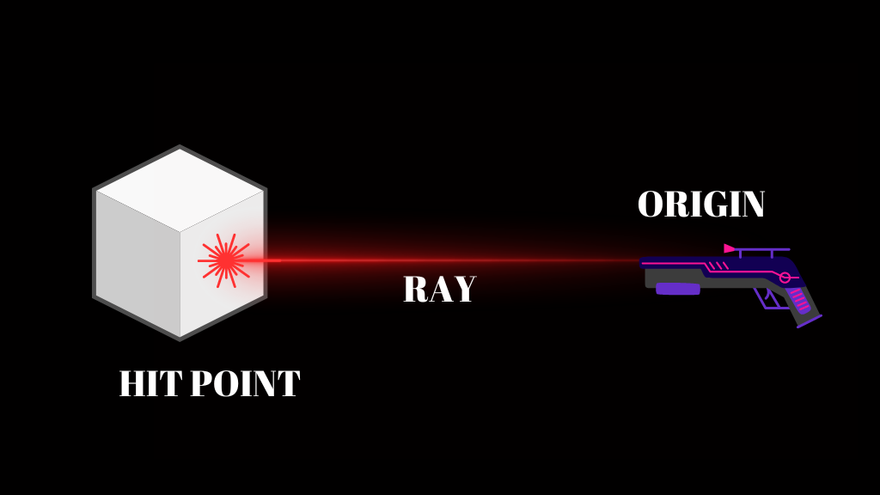
使用Raycast
通常使用類似以下的程式碼
Physics.Raycast(起點, 方向, 射程, out 擊中資訊);
被打中的物體必須帶有非trigger的Collider
在集中資訊中，會有擊中點、擊中方向等資訊可利用

Slide 26
其他Physics.Cast
有其他方式的Cast可以運用
LineCast
BoxCast
SphereCast
CapsuleCast
通常用於檢查角色或物件可否通過

Slide 27
Physic.Overlay
另外有以下的功能可使用，可以檢查在某個形狀中的所有接觸到的Collider
OverlayBox
OverlaySphere
OverlayCapsule

Slide 28
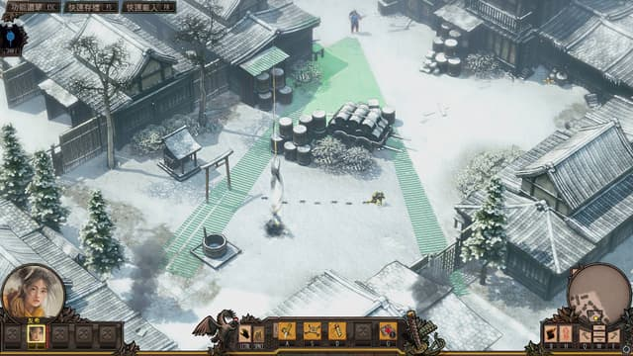
Raycast常用功能
測試角色是否站在地板上。
如果場景高低是不一致的，如何把角色放在地板上。
射擊判定 (無子彈)
互動物件判定
測試視線
提前測試碰撞

